Slide 1
Azure Stream Analytics August, 2015
Marco Parenzan

Slide 2



Meet Marco Parenzan marcoparenzan.azurewebsites.net @marco_parenzan
Microsoft MVP 2015 for Azure
Sviluppo di soluzioni cloud
Passione per gli eventi tecnici e per parlare a programmatori, studenti, persone
www.1nn0va.it
Notes:
Meet Stephen Hall, I have gotten to know Stephen very well in the past several months working on this project. Stephen started District Computers more than 10 years ago with the customer in mind. His company specializes in Small Business with a focus on Office365.

Slide 3
Agenda
Analytics in un mondo moderno
Introduzione a Azure Stream Analytics
Stream Analytics Query Language (SAQL)
Gestire il tempo in Azure Stream Analytics
Scalare Azure Stream Analytics
Conclusioni

Slide 4
Analytics in un mondo moderno

Slide 5
Cos’è “Analytics”
Da Wikipedia
Analytics è la capacità di scoprire ed evidenziare pattern significativi nei dati. Analytics si basa sulla applicazione contemporanea di statistics, programmazione e ricerca, per ottenere dati di performance

Slide 6

Analytics tradizionale
Dati “a riposo”
Tutto quanto attorno a noi produce dati
Devices, sensori, infrastrutture, applicazioni
La Business Intelligence tradizionale raccoglie i dati per poi elaborarli in seguito
Tipicamente con un giorno di latenza
Ma viviamo in un mondo “veloce”
Social media
Internet of Things
Just-in-time production
I dati offline sono “inutili”
Per molte aziende, raccogliere ed archiviare dati per un uso “successivo” non è sufficiente

Slide 7
Analytics moderno
Dati in movimento
Si lavora con dati in streaming, in continuo
Si vuole monitorare ed analizzare dati in real ime
Tipicamente da qualche secondo a qualche minute di latenza
Quindi non c’è il tempo di fermarsi, copiare I dati e analizzarli, ma bisogna gestire I dati in streaming
Notes:
https://azure.microsoft.com/en-us/documentation/articles/stream-analytics-get-started/?WT.mc_id=Blog_SQL_Announce_DI

Slide 8
Scenari
Real-time ingestion, elaborazione e archiviazione di dati
Real-time Analytics
Device connessi (Internet of Things)
Notes:
Real-time ingestion, processing and archiving of data
ingest a continuous stream of data and do in-flight processing like scrubbing PII information, adding geo-tagging, and doing IP lookups before being sent to a data store.
Fraud Detection: Monitor financial transactions in real-time to detect fraudulent activity.
Business Operations: Analyze real-time data to respond to dynamic environments in order to take immediate action
Real-time Analytics
provide real-time dashboarding where customers can see trends that happen immediately when they occur.
Collect real-time metrics to gain immediate insight into a website’s usage patters or application performance.
Connected devices (Internet of Things)
get real-time information from their connected devices like machines, buildings, or cars so that relevant action can be done. This can include scheduling a repair technician, pushing down software updates or to perform a specific automated action.
Monitor and diagnose real-time data from connected devices such as vehicles, buildings, or machinery in order to generate alerts, respond to events, or optimize operations.
get real-time information from their connected devices like machines, buildings, or cars so that relevant action can be done. This can include scheduling a repair technician, pushing down software updates or to perform a specific automated action.
Monitor and diagnose real-time data from connected devices such as vehicles, buildings, or machinery in order to generate alerts, respond to events, or optimize operations.

Slide 9
Perchè fare stream analytics nel Cloud?
Non tutti i dati sono locali
I dati degli eventi sono già nel Cloud
I dati degli eventi sono globalmente distribuiti
Portare l’elaborazione verso i dati, non portare i dati verso l’elaborazione

Slide 10
Applicare i principi Cloud
Focalizzarsi sullo sviluppo della soluzione (PAAS o SAAS)
Senza dover gestire software o infrastruttura
No costi legati al setup della soluzione, dell’installazione, dell’acquisizione dell’hardware
Elasticità nell’uso delle risorse, allocate e pagate per quanto richiesto
Scalare un qualsiasi volume di dati, raggiungendo nel contempo alta capagità di elaborazione, bassa latenza e resilienza garantita
Installazione ed avviamento nel giro di minuti

Slide 11
scenario

Slide 12
Scenario
API (Rest) distribuita su più regioni Azure
Consumo di Risorse (CPU, storage, banda)
Ogni chiamata viene tracciata
Con Event Hub o con un file di log
Sistema che permetta di valutare come sta andando l’uso dell’API
Statistiche “in tempo reale”

Slide 13
Introduzione a Azure Stream Analytics

Slide 14
Cos’è Azure Stream Analytics?
Azure Stream Analytics è un conveniente motore di analytics nel Cloud
Permette di descrivere le elaborazioni sui dati in una sintassi SQL-like
È uno strumento che si integra con gli Azure Event Hubs

Slide 15



Modello canonico per fare Stream Analytics
Produzione eventi
Raccolta
Ingestion
Stream Analysis
Archiviazione e Batch Analysis
Presentazione e azione
Event Hubs
Web/thick client dashboards
Applications
Stream Analytics
SQL DB
Event hubs
Dispositivi IoT Legacy (protocolli non standard)
Ricerca e interrogazione
Storage Tables
Cloud gateways (web APIs)
Dispositivi
Storage Blobs
Data analytics (Power BI)
Dispositivi IP (Windows/Linux)
Machine
Learning
Power BI
Dispositivi Low-Power (RTOS)
Field gateways
Dispositivi di lavoro

Slide 16
Real-time analytics
Poter acquisire milioni di eventi al secondo
Fino a 1 GB/s
Gestire carichi variabili
Scalare la soluzione in funzione del carico variabile
Bassa latenza di elaborazione, auto-adattamento nel giro di secondi o millisecondi
Operazioni di transformazione, correlazione, temporali
Correla dati da stream differenti oppure con dati di riferimento
Trova pattern o mancanza di pattern nei dati in real-time
Notes:
Key Points:
Stream Analytics provides processing events at scale – millions per second – with variable loads analyzing the data in real-time – event correlating with reference data.
Talk track:
Processes millions of events per second
Scale accommodates variable loads and preserves even order on a per-device basis
Performs continuous real-time analytics for transforming, augmenting, correlating using temporal operations. This allows pattern and anomaly detection
Correlates streaming data with reference – more static – data
Think of augmenting events containing IPs with geo-location data or real-time stock market trading events with stock information.

Slide 17
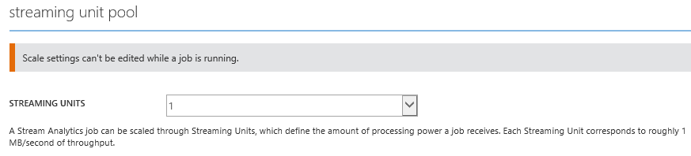
Nessun problema con la scalabilità
Gestione elastica delle risorse
Aumenta il numero di risorse quando richiesto
Scalare in più o in meno quando richiesto
Architettura distribuita e scale-out

Slide 18
Totalmente gestito
No hardware (servizio PaaS)
Non c’è bisogno di skill per il deployment
Non è necessario distribuire o manutenere il software
No performance tuning
È possibile gestire un business globale attravero le regioni di Azure

Slide 19
Disponibilità “mission critical”
Delivery degli eventi garantita
Nessun evento perso (in input o in output)
Un evento viene consegnato una volta sola
È possibile riapplicare gli eventi
Business continuity garantita
Disponibilità 99.9%
Auto-recovery dagli errori
Gestone integrata delle situzione di errore per la recovery
Audit
Privacy e security sono parametrabili da portale
Monitoraggio e allarmi secondo i dettami di Azure
Notes:
Key Points:
Stream Analytics has built-in guaranteed event delivery and business continuity which is critical for providing reliability and resiliency.
Talk track:
You will not lose any events.
The service provides exactly once delivery of events. You don’t have to write any code for this and you can use it to replay events on failures or from a particular time based on the retention policy you have setup with Event Hubs.
3 9’s availability built into the service.
Recovery from failures does not need to start at the beginning of a window. It can start from when the failure occurred in the window.
This enables businesses to be as real-time as possible.

Slide 20
Abbassamento dei costi
Si paga quello che si usa
Servizio multi-tenancy
Le Risorse non usate non si pagano
Modello di spesa “cloud”
Basso costo di avviamento
Possiiblità di incrementare le risorse
Ridurre I costi quando il business lo richiede

Slide 21
Sviluppo rapido
Linguaggio SQL-like
Focus sulla soluzione di analytics
Poco codice da manutenere
Supporto native agli eventi e ai reference data
Gestione native del tempo
Temporal windowing e join native nel linguaggio
Gestione dichiarativa degli eventi out-of-order e ritardatari
Notes:
Stream Analytics gives developers the fastest productivity experience by abstracting the complexities of writing code for scale out over distributed systems and for custom analytics. Instead, developers need only describe the desired transformations using a declarative SQL language and the system will handle everything else.
Normally, event processing solutions are arduous to implement because of the amount of custom code that needs to be written. Developers have to write code that reflects distributed systems taking into account coding for
parallelization, deployment over a distributed platform, scheduling and monitoring. Furthermore, code for the analytical functions also must be written.
While other cloud services for the most part have solutions that handle programming over the distributed platform, likely their code still is procedural and thus lower level and more complex to write (as compared to SQL commands.
On-premise software may not even be designed to scale to data of high volumes through distributed scale out architectures.
Key Points:
Normally, event processing solutions are arduous to implement because of the amount of custom code that needs to be written. Developers have to write code that reflects distributed systems taking into account coding for parallelization, deployment over a distributed platform, scheduling and monitoring. Furthermore, code for the analytical functions also must be written.
While other cloud services for the most part have solutions that handle programming over the distributed platform, likely their code still is procedural and thus lower level and more complex to write (as compared to SQL commands).
On-premises software may not even be designed to scale to data of high volumes through distributed scale out architectures.
Talk track:
Developers focus on using a SQL-like language to construct stream processing logic and not worrying about accounting for parallelization, deployment to a distributed platform or creating temporal operators.
Use the SQL-like language across streams to filter, project, aggregate, compare reference data, and perform temporal operations.
Development, maintenance, and debugging can be done entirely through the Azure Management Portal.
For public preview, support:
Input: Azure Event Hubs, Azure Blobs
Output: Azure Event Hubs, Azure Blobs, and Azure SQL Database, Azure Tables

Slide 22

Azure Stream Analytics
Outputs
SQL Azure
Azure Blobs
Event Hub
Service Bus Queue
Service Bus Topics
Table storage
PowerBI
Temporal Semantics
Guaranteed delivery
Guaranteed up time
Transform
Temporal joins
Filter
Aggregates
Projections
Windows
Etc.
Enrich
Correlate

Event Inputs
Event Hub
Azure Blob
BI Dashboards
Predictive Analytics

Reference Data
Azure Blob
☁
Azure
Storage
Data Source
Collect
Process
Deliver
Consume

Slide 23
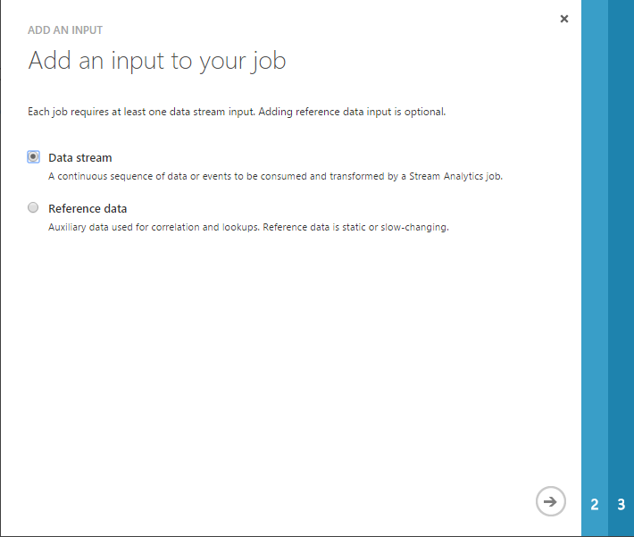
Input in un job Stream Analytics
Ingestione dei dati da Azure Event Hub e da Blob Storage. Data Stream multipli sono supportati
Nel caso di blob, sono gestiti anche I casi di quale folder leggere, quando I dati sono pronti, ecc..
I reference data sono normalmente static o comunque cambiano molto poco nel tempo
Sono quindi gestiti in un Blob sorage
Sono messi in cache per prestazioni
Notes:
The Azure portal provides wizards to guide the user through the processing of adding inputs.
Every Job must have at least one data stream source. It can have multiple data streams. Currently supported data stream sources are Event Hubs and Blob Storage.
Reference data is optional. Ref data is usually data that changes infrequently. An example might be a product catalog, data that maps city name to zipcode, customer profile data etc.
Ref data is cached in memory for improved performance.
Currently ref data must be in Blob Storage.
The wizard collects all the information needed to read events from the input data.
Blob Storage advanced option lets you specify additional details such as:
Blob Serialization boundary: This setting determines when a blob is ready for reading. Stream Analytics supports Blob Boundary (the blob can be uploaded as a single piece or in blocks, but every block must be committed before the blob is read and can't be appended) and Block Boundary (blocks can be continuously added, and each block is individually readable and can be read as it's committed).
Path Pattern: The file path used to locate your blobs within the specified container. Within the path, you may choose to specify one or more instances of the following 3 variables: {date}, {time}, {partition}. Ex 1: cluster1/logs/{date}/{time}/{partition} or Ex 2: cluster1/logs/{date}
You can test whether you entered the correct information by testing for connectivity
Every data streams must have a name (Input Alias). You use this name in the query to refer to a specific data stream. [It is the name of the ‘table’ you select from; more on this later].

Slide 24
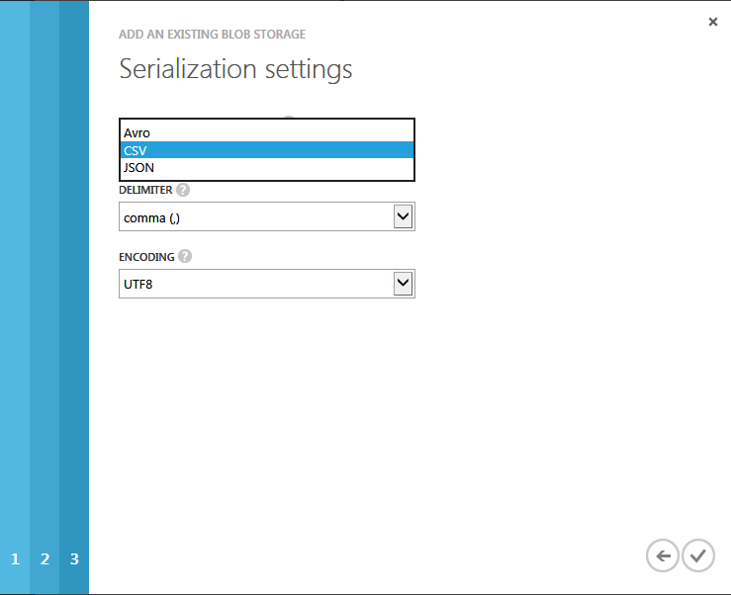
Definire la struttura degli eventi in ingresso
Formato di serializzazione ed encoding dei dati in ingress deve essere definiti (sia per I dati in input che per i reference data)
Tre formati attualmente supportati: CSV, JSON e Avro (binary JSON - https://avro.apache.org/docs/1.7.7/spec.html)
Per I file CSV sono supportati diversi delimitatori
Per I file CSV e Avro è possibile opzionalmente fornire lo schema dei dati
Notes:
In additional the connectivity information for the data sources, you must also specify the serialization format for the events coming from the source.
Currently 3 serialization formats are supported: JSON, CSV and Avro
For CSV format you can specify the delimiter (comma, semi-colon, colon, tab or space).
Only utf-8 encoding is supported for now.

Slide 25
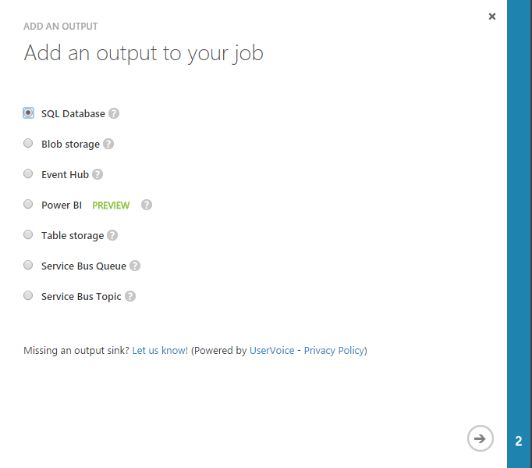
Definire la struttura degli dati in uscita
Data store supportati
Azure Blob storage: creare file di log con I dati risultanti dale query
Ideale per l’archiviazione
Azure Table storage:
Più strutturato di un blob storage, più semplice da impostare di un SQL database e più efficace nell’archiiazione (rispetto agli Event Hub)
SQL database: Archivia in una tabella di Azure SQL Database
Ideale nel caso di un approccio tradizionale a reporting e analisi
Event hub: invia dati a un event hub
Ideale per generare allarmi e/o notifiche
Service Bus Queue: invia I dati ad una coda
Ideal per sequenzializzare gli eventi più importanti
Service Bus Topics: invia dati ai sottoscrittori
Ideal per mandare dati a più utenti
PowerBI.com:
Ideale per real time reporting
Notes:
The Azure portal provides wizards to guide the user through the processing of add an output. The process for adding outputs to a Job is similar to that of adding inputs. The wizard collects all the information required to connect and store the results in the ouptput.
In addition to Blob Storage and Event Hubs, ASA also supports storing the results in an Azure SQL Database. Note that when you use an Azure SQL database the schema of the result event and the Azure SQL database table must be compatible.
Just as with inputs you have to define the serialization formats for blob storage and event hubs. The three supported formats are CSV, JSON and Avro. Utf-8 is the supported encoding format.

Slide 26
demo
preparazione

Slide 27
Stream Analytics Query Language (SAQL)

Slide 28
SAQL – Language & Library
DML
SELECT
FROM
WHERE
GROUP BY
HAVING
CASE WHEN THEN ELSE
INNER/LEFT OUTER JOIN
UNION
CROSS/OUTER APPLY
CAST
INTO
ORDER BY ASC, DSC
Date and Time Functions
DateName
DatePart
Day
Month
Year
DateTimeFromParts
DateDiff
DateAdd
Aggregate Functions
Sum
Count
Avg
Min
Max
StDev
StDevP
Var
VarP
Temporal Functions
Lag, IsFirst
CollectTop
String Functions
Len
Concat
CharIndex
Substring
PatIndex
Windowing Extensions
TumblingWindow
HoppingWindow
SlidingWindow
Duration
Scaling Extensions
WITH
PARTITION BY
OVER

Slide 29
Tipi di dato supportati
Tipo | Descrizione
bigint | Numeri interi da -2^63 (-9,223,372,036,854,775,808) a 2^63-1 (9,223,372,036,854,775,807).
float | Numeri in virgola mobile da - 1.79E+308 a -2.23E-308, 0, e 2.23E-308 a 1.79E+308.
nvarchar(max) | Testo, caratteri Unicode. E’ supportata solo la lunghezza “max”
datetime | Dat, ora, frazione di secondi, 24-hour e UTC (time zone offset 0).
Tutti gli input vengono convertiti in uno di equesti tipi
È possibile controllare l’uso di questi tipi con una istruzione di CREATE TABLE
Non crea una tablella, ma mappa i tipi con i dati in ingresso

Slide 30
INTO clause
Seleziona quale output dove immettere I dati
Senza la clausola INTO i dati vengono scritti in una destinazione “output”
È possibile definire più output
Con la clausola INTO è possibile scegliere la destinazione per ogni SELECT
SELECT UserName, TimeZone
INTO Output
FROM InputStream

Slide 31
WHERE clause
Specifica la condizione di filtro delle righe prima di mandarle alla destinazione
Non ci sono limiti al numero di predicate specificabili nella clausola WHERE
SELECT UserName, TimeZone
INTO Output
FROM InputStream
WHERE Topic = 'XBox'

Slide 32
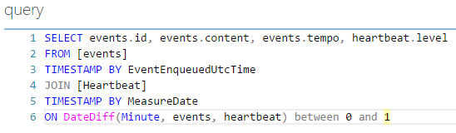
JOIN
È possibile combinare più stream di eventi via join (inner o left outer)
Nella clausa join è possibile specificare la finestra di tempo in cui avviene la join
Esiste una versione specifica di DATEDIFF per questo

Slide 33
Reference Data
Reference Data
La sintassi per i reference data è la stessa degli stream di eventi
Sono dati memorizzati in blob, essendo dati che cambiano poco nel tempo
Si può usare il format CSV o JSON
È possibile definire una cadenza per verificare la presenza di nuovi dati
SELECT myRefData.Name, myStream.Value
FROM myStream
JOIN myRefData
ON myStream.myKey = myRefData.myKey
Notes:
Currently reference data cannot be refreshed automatically. You need to stop the job and specify new snapshot with reference data. We are working on reference data refresh functionality, stay tuned for updates.

Slide 34
UNION
TollId | EntryTime | LicensePlate | …
1 | 2014-09-10 12:01:00.000 | JNB 7001 | …
1 | 2014-09-10 12:02:00.000 | YXZ 1001 | …
3 | 2014-09-10 12:02:00.000 | ABC 1004 | …
TollId | ExitTime | LicensePlate
1 | 2009-06-25 12:03:00.000 | JNB 7001
1 | 2009-06-2512:03:00.000 | YXZ 1001
3 | 2009-06-25 12:04:00.000 | ABC 1004
Combina i risultati di due o più query in un unico resultset
Numero ordine delle colonne deve essere lo stesso in tutte le query
I tipi di dati devono essere compatibili
Se la parola chiave “ALL” non è specificata, le righe duplicate vengono rimosse
SELECT TollId, ENTime AS Time , LicensePlate FROM EntryStream TIMESTAMP BY ENTime UNION SELECT TollId, EXTime AS Time , LicensePlate FROM ExitStream TIMESTAMP BY EXTime
TollId | Time | LicensePlate
1 | 2014-09-10 12:01:00.000 | JNB 7001
1 | 2014-09-10 12:02:00.000 | YXZ 1001
3 | 2014-09-10 12:02:00.000 | ABC 1004
1 | 2009-06-25 12:03:00.000 | JNB 7001
1 | 2009-06-2512:03:00.000 | YXZ 1001
3 | 2009-06-25 12:04:00.000 | ABC 1004
Notes:
UNION
Combines the results of two or more queries into a single result set that includes all the rows that belong to all queries in the union. The UNION operation is different from using joins that combine columns from two tables.
The following are basic rules for combining the result sets of two queries by using UNION:
The number and the order of the columns must be the same in all queries.
The data types must be compatible.
ALL keyword
Incorporates all rows into the results including duplicates. If not specified, duplicate rows are removed.

Slide 35
archiviazione, filtro e decodifica

Slide 36
Gestire il tempo in Azure Stream Analytics

Slide 37
Le query tradizionali
Le query tradizionali suppongono che i dati non cambino mentre li si sta interrogando
Interroga ad uno stato fisso
Se i dati cambiano: snapshot e transazioni congelano I dati mentre li si sta interrogando
Per il fatto che i dati sono finite, le query durano un tempo finito
table
result table
query

Slide 38
Un tipo differente di query
Quando si analizza uno stream di dati, abbiamo a che fare con un numero infinito di dati
Come conseguenza, la query non termina mai
Per risolvere questo problema, allora si usano le finestre temporali
stream
result stream
temporal query

Slide 39
Arrival Time Vs Application Time
Ogni evento che entra nel Sistema viene marchiato con un timestamp che può essere acceduto via System.Timestamp
Questo timestamp può essere un istante che può essere dichiarato nella query
Un record può avere più timestamp associate ad esso
L’ArrivalTime ha diversi significati a seconda della sorgente degli eventi
Per gli eventi da Azure Event Hub, è l’istante di tempo assegnato dall’eventHub
Per il Blob Storage, è la data di ultima modifica del blob
Se l’utente vuole usare un tempo diverso, deve specificarlo attraverso la parola chiave TIMESTAMP BY
I dati sono ordinate in base alla Colonna Timestamp

Slide 40
Temporal Join
SELECT Make
FROM EntryStream ES TIMESTAMP BY EntryTime
JOIN ExitStream EX TIMESTAMP BY ExitTime
ON ES.Make= EX.Make
AND DATEDIFF(second,ES,EX) BETWEEN 0 AND 10
Le Join sono usate per combinare eventi da due o più sorgenti
Le join sono naturalmente temporali – ogni JOIN deve specificare I limiti di quando distante devono essere le righe associate nel tempo
I limiti temporali vengono specificate nella clausola ON con la funzione DATEDIFF
Si può specificareLEFT OUTER JOIN per identificare le righe che non soddisfano quella condizione
Toll
Entry :
{“Mazda”,6}
{“BMW”,7}
{“Honda”,2}
{“Volvo”,3}
Toll
Exit :
{“Mazda”,3}
{“Honda”,2}
{“BMW”,7}
{“Volvo”,3}
Time
(Seconds)
0
5
10
15
20
25
“Honda” – Not in result because event in Exit stream precedes event in Entry Stream
“BMW” – Not in result because Entry and Exit stream events > 10 seconds apart
Query Result = [Mazda, Volvo]
Notes:
Like standard T-SQL, JOINs in the Azure Stream Analytics query language are used to combine records from two or more input sources. JOINs in Azure Stream Analytics are temporal in nature, meaning that each JOIN must provide some limits on how far the matching rows can be separated in time. For instance, saying “join EntryStream events with ExitStream events when they occur on the same LicensePlate and TollId and within 5 minutes of each other” is legitimate; but “join EntryStream events with ExitStream events when they occur on the same LicensePlate and TollId” is not – it would match each EntryStream with an unbounded and potentially infinite collection of all ExitStream to the same LicensePlate and TollId.
The time bounds for the relationship are specified inside the ON clause of the JOIN, using the DATEDIFF function.
The query in this slide joins events in the Entry and Exit Stream only if they are less than 10 seconds apart.
The two “Mazda” events in the EntryStream and ExitStream will NOT be joined because they are more than 10 seconds apart.
The two “Honda” events will not be joined because, even though they are less than 10 seconds apart, the event in the ExitStream has a timestamp earlier than event in the EntryStream. DATEDIFF(second,ES,EX) for these two events will be a negative number.
Note: DATEDIFF used in the SELECT statement uses the general syntax where we pass a datetime column or expression as the second and third parameter. But when we use the DATEDIFF function inside the JOIN condition, we pass the input_source name or its alias. Internally the timestamp associated for each event in that source is picked.
You cannot use SELECT * in JOINS

Slide 41

Il concetto di “windowing function”
Una delle richieste più frequenti per delle set-based operation è quella di contare e/o aggregare gli eventi che arrivano in uno specifico periodo di tempo.
L’operatore GROUP BY aggrega i dati in un certo sottoinsieme di dati
Come definire questo sottoinsieme in uno stream?
Windowing functions!
Ogni Group By necessita di una windows function
Window 1
Window 2
Window 3
1
5
4
6
2
8
6
4
Time
t1
t2
t3
t4
t5
t6
Aggregate
Function (Sum)
Output Events
18
14
Notes:
Windowing (extensions to T-SQL)
In applications that process real-time events, a common requirement is to perform some set-based computation (aggregation) or other operations over subsets of events that fall within some period of time. Because the concept of time is a fundamental necessity to complex event-processing systems, it’s important to have a simple way to work with the time component of query logic in the system. In ASA, these subsets of events are defined through windows to represent groupings by time. A window contains event data along a timeline and enables you to perform various operations against the events within that window. For example, you may want to sum the values of payload field. Every window operation outputs event at the end of the window. The windows of ASA are closed at the window start time and open at the window end time. For example, if you have a 5 minute window from 12:00 AM to 12:05 AM all events with timestamp greater than 12:00 AM and up to timestamp 12:05 AM inclusive will be included within this window. The output of the window will be a single event based on the aggregate function used with a timestamp equal to the window end time. The timestamp of the output event of the window can be projected in the SELECT statement using the System.Timestamp property using an alias. Every window automatically aligns itself to the zeroth hour. For example, a 5 minute tumbling window will align itself to (12:00-12:05] , (12:05-12:10], …
Note: All windows should be used in a GROUP BY clause.
In the example, the SUM of the events in first Window = 1+5+4+6+2 = 18.
Currently all window types are of fixed width (fixed interval)

Slide 42
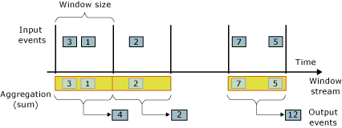
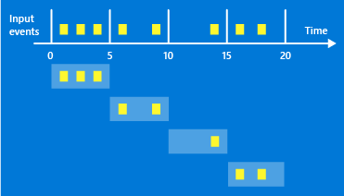
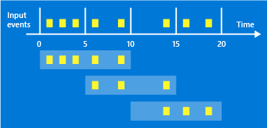
Tre tipi di finestre temporali
Ogni windowing function identifica gli eventi con la fine della finestra
Il risultato della finestra sarà un singolo evento basato sulla funzione di aggregazione usata
L’evento sarà marcato con il timestamp della finestra
Tutte le finestre hanno una dimensione fissa
Window 1
Window 2
Window 3
1
5
4
6
2
8
6
4
Tumbling window (a cascata)
Aggregate per time interval
Hopping window (a salti)
Schedule overlapping windows
Sliding window (a scorrimento)
Windows constant re-evaluated
Time
t1
t2
t3
t4
t5
t6
Aggregate
Function (Sum)
Output Events
18
14

Slide 43
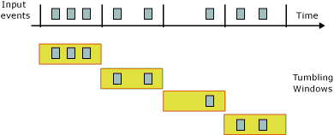
Tumbling Window
Tumbling windows:
Si muovono di un tempo fisso
Senza sovrapporsi
A 10-second Tumbling Window
A 20-second Tumbling Window
1
5
4
6
2
8
6
5
3
6
1
1
5
4
6
2
8
6
5
3
6
1
Un evento appartiene ad una sola finestra
0
10
20
30
Time
(secs)
0
10
20
30
40
50
60
Time
(secs)
Query: Conta il numero totale di ___ ogni _____ secondi
1
5
4
6
2
1
5
4
6
2
8
6
SELECT TollId, COUNT(*)
FROM EntryStream TIMESTAMP BY EntryTime
GROUP BY TollId, TumblingWindow(second, 20)
8
6
5
3
6
1
5
3
6
1
Notes:
Tumbling windows specify a repeating, non-overlapping time interval of a fixed size.
Syntax: TUMBLINGWINDOW(timeunit, windowsize)
Timeunit – day, hour, minute, second, millisecond, microsecond, nanosecond.
Windowsize – a bigInteger that described the size (width) of a window.
Note that because tumbling windows are non-overlapping each event can only belong to one tumbling window.
The query just counts the numbers of vehicles passing the toll station every 20 seconds, grouped by Toll Id.

Slide 44
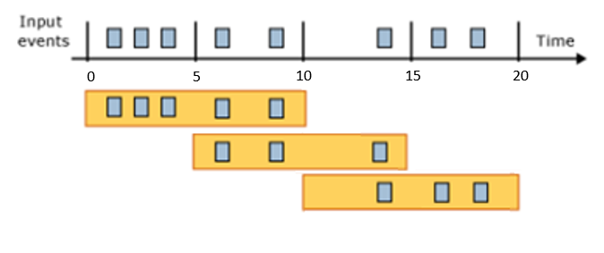
Hopping Window
A 10-second Hopping Window with a 5-second “Hop”
Hopping windows:
Si muovono di un tempo fisso
Si sovrappongono
Si sovrappongono di un tempo fisso
Se hop size = window size, allora Hopping = Tumbling
Un evento può appartenere a più finestre
1
5
4
6
2
8
6
5
3
6
1
A 20-second Hopping Window with a 10 second “Hop”
0
5
10
15
20
25
30
Time
(secs)
1
5
4
6
2
8
6
5
3
6
1
1
5
4
6
2
0
10
20
30
40
50
60
Time
(secs)
4
6
2
8
6
1
5
4
6
2
8
6
5
3
4
6
2
QUERY: Conta il numero di eventi che arrivano in una finestra di x secondi ogni y secondi (y<x)
5
3
6
1
8
6
8
6
5
3
SELECT COUNT(*), TollId
FROM EntryStream TIMESTAMP BY EntryTime
GROUP BY TollId, HoppingWindow (second, 20,10)
5
3
6
1
Notes:
To get a finer granularity of time, we can use a generalized version of tumbling window, called Hopping Window. Hopping windows are windows that "hop" forward in time by a fixed period. The window is defined by two time spans: the hop size H and the window size S. For every H time unit, a new window of size S is created. The tumbling window is a special case of a hopping window where the hop size is equal to the window size.
Syntax
HOPPINGWINDOW ( timeunit , windowsize , hopsize )
HOPPINGWINDOW ( Duration( timeunit , windowsize ) , Hop (timeunit , windowsize )
Note: The Hopping Window can be used in the above two ways. If the windowsize and the hopsize has the same timeunit, you can use it without the Duration and Hop functions.
The Duration function can also be used with other types of windows to specify the window size

Slide 45
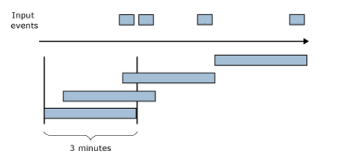
Sliding Window
Every 10-second Sliding Window with changes
Sliding window:
Si muovono di un tempo variabile
Il tempo è determinato dalla variazione di un evento rispetto alla finestra precedente
Ogni finestra contiene almeno iun evento
Un evento può appartenere a più finestre
A 20-second Sliding Window
1
5
4
6
2
8
6
5
3
6
1
0
10
20
30
Time
(secs)
1
5
9
8
0
10
20
30
40
50
Time
(secs)
1
5
4
6
2
1
8
6
5
1
Query: Find all the toll booths which have served more than 10 vehicles in the last 20 seconds
5
1
9
SELECT TollId, Count(*)
FROM EntryStream ES
GROUP BY TollId, SlidingWindow (second, 20)
HAVING Count(*) > 10
5
3
6
1
8
Notes:
A Sliding window is a fixed length window which moves forward by an (€) epsilon and produces an output only during the occurrence of an event. An epsilon is one hundredth of a nanosecond.
Syntax
SLIDINGWINDOW ( timeunit , windowsize )
SLIDINGWINDOW(DURATION(timeunit, windowsize), Hop(timeunit, windowsize))

Slide 46
elaborazioni temporali

Slide 47
Scalare Azure Stream Analytics

Slide 48
Steaming Unit
È la misura delle risorse di calcolo disponibili per un processo
Una streaming unit può processare fino a 1 Mb / secondo
Un job, di base, ha assegnato una streaming unit. Il numero totale di streaming units dipende da:
Frequenza degli eventi
Complessità della query
Ad un query, il numero massimo di SU assegnabile è 6 (passando per 1 e 3)
Notes:
The number of streaming units that a job can utilize depends on the partition configuration for the inputs and the query defined for the job. Note also that a valid value for the stream units must be used. The valid values start at 1, 3, 6 and then upwards in increments of 6, as shown below.

Slide 49
Steps multipli, output multipli
Una query può avere più step di esecuzione
Uno step è una sub-query definite usando WITH (“common table expression”)
Anche la query FUORI la parola chiave WITH viene contata come uno step
WITH può essere usato per costruire query complesse assegnando ai risultati intermedi un nome
Ogni singolo step intermedio può essere portato in output usando la parola chiave INTO
Ogni singolo step può scalare su al più 6 SU
WITH Step1 AS (
SELECT Count(*) AS CountTweets, Topic
FROM TwitterStream PARTITION BY PartitionId
GROUP BY TumblingWindow(second, 3), Topic, PartitionId
),
Step2 AS (
SELECT Avg(CountTweets)
FROM Step1
GROUP BY TumblingWindow(minute, 3)
)
SELECT * INTO Output1 FROM Step1
SELECT * INTO Output2 FROM Step2
SELECT * INTO Output3 FROM Step2

Slide 50
Partizionamento
Quando una query è partizionata, gli eventi vengono processati e aggregati in partition groups separati
Gli output sono generate su base “Partition group”
Gli event Hub sono già partizionati
Lo step deve specificare la parola chiave PARTITION BY
Ogni singola partizione può scalare su al più 6 SU
La regola si applica in combinazione con la suddivisione in step, moltiplicando il numero di SU impiegabili
Rimane il limite delle 50 SU per subscription Azure, modificabile tramite servizio di Assistenza
Event Hub
Stream Analytics
PartitionId = 1
Query
Result 1
PartitionId = 2
Query
Result 2
PartitionId = 3
Query
Result 3
PartitionId = 1
PartitionId = 2
PartitionId = 3
SELECT Count(*) AS Count, Topic
FROM TwitterStream PARTITION BY PartitionId
GROUP BY TumblingWindow(minute, 3), Topic, PartitionId
Notes:
Partitioning a step enables more streaming units to be allocated to a job as there is a limit on the number of units that can be assigned to an un-partitioned step.
Partitioning requires that all three conditions listed in the slide be satisfied.
When a query is partitioned, the input events will be processed and aggregated in separate partition groups, and outputs events are generated for each of the groups. If a combined aggregate is desirable, you must create a second non-partitioned step to aggregate.
The preview release of Azure Stream Analytics doesn't support partitioning by column names. You can only partition by the PartitionId field, which is a built-in field in your query. The PartitionId field indicates from which partition of source data stream the event is from.
Since Event Hubs supports partitioning, you can easily develop partitioned queries that read data from Event Hubs.

Slide 51
Out of order inputs
Event Hub garantisce la monotonicità del timestamp per ogni partizione dell’EventHub
Gli eventi da tutte le partizioni sono comunque ordinati in base al timestamp
Quando viene specificato tramite “TIMESTAMP BY” un timestamp diverso, si possono introdurre condizioni di disordine
Causa di disallineamenti degli orologi
Ritardi di rete nell’invio degli eventi all’EventHub
Disallineamenti di clock tra le diverse partizioni
È possibile scegliere se “eliminare” gli eventi che non sono in ordine, oppure tentare di mettere in ordine

Slide 52
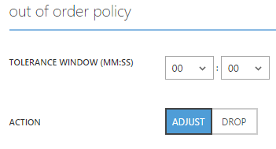
Gestire eventi non in ordine
Nella tab di configurazione del pannello di controllo, è possibile verificare I parametri e I valori di default
Specificare 0 significa affermare che gli eventi sono sempre in ordine
Per far sì che ASA corregga il “disordine” bisogna specificare la dimensione della finestra di tolleranza
ASA utilizzerà un buffer per riordinare gli eventi in base al timestamp specificato prima di applicare la trasformazione temporale
A causa del fatto viene fatta una bufferizzazione, viene introdotto un ritardo equivalente alla dimensione della finestra
Come risultato bisognerà fare del tuning per ridurre il numero di eventi “fuori ordine” e contemporaneamente tenere bassa la latenza

Slide 53
demo
STRUTTURARE E SCALARE LA QUERY

Slide 54
Conclusioni

Slide 55
Conclusioni
Azure Stream Analytics è la soluzione PaaS per l’analytics sui dati in streaming
È programmabile con un linguaggio SQL-Like
La gestione del tempo è la feature centrale della soluzione
Scala secondo i principi cloud: elastic, self service, multi-tenant, paga quanto usi
Alcune domande a cui dare risposta:
Altre soluzioni di Analytics
Prezzo
Cosa fare con i dati in uscita da Analytics
Evoluzione del servizio

Slide 56
Stream processing in piattaforma Microsoft
StreamInsight
Stream Analytics
Storm on HDInsight
Costruito per | Gestione eventi on premise | Facilità di sviluppo e di deployment | Flessibilità e customizzazione
Modello di Distribuzione | On-premises or Azure IaaS | Azure PaaS | Azure PaaS
Supporto OpenSource | No | No | Si
Linguaggio di sviluppo | .NET/LINQ | SQL | SCP.NET, Java, Python
Ambiente di sviluppo | Visual Studio | Web browser | Visual Studio
Notes:
Microsoft offers both on-premises and cloud-based real-time stream processing options. StreamInsight is offered as part of SQL Server and should be used for on-premises deployments.
The Microsoft Azure platform offers a vast set of data services, and while it’s a luxury to have such a broad array of capabilities to select from, it can also present a challenge. Designing a solution requires that you evaluate which offerings are best suited to your requirements as part of the planning and design project phases. There are a number of instances where Azure provides similar platforms for a given task.
For example, Storm for Azure HDInsight and Azure Stream Analytics are both platform-as-a-service (PaaS) offerings providing real-time event stream processing.
Both of these services are highly capable engines suitable for a range of solution deployments, however, some of the differences will influence the decision for which services is best suited to a project.
Storm for Azure HDInsight is an Apache open-source stream analytics platform running on Microsoft Azure to do real-time data processing. Storm is highly flexible with contributions from the Hadoop community and highly customizable through any development language like Java and .NET (deep Visual Studio IDE integration).
Azure Stream Analytics is a fully managed Microsoft first party event processing engine that provides real-time analytics in a SQL-based query language to speed time of development. Stream Analytics makes it easy to operationalize event processing with a small number of resources and drives a low price point with its multi-tenancy architecture.

Slide 57
Apache Storm (in HDInsight)
Apache Storm è una soluzione per la gestione eventi in real-time: distribuita, fault-tolerant, open-source.
Storm è stato utilizzato in origine da Twitter per processare I messaggi dalla sua soluzione di streaming Firehose
Storm è un progetto incubato dalla Apache Software foundation.
Tipicamente, Storm viene integrato con dei sistemi di accodamento eventi come Apache Kafka o Azure Event Hubs.

Slide 58
Stream Analytics vs Apache Storm
Storm:
Ricchezza nella trasformazione dei dati
Può gestire (programmativamente) dati molto complessi
Richiede molta programmazione
Stream Analytics
Facilità di setup
Si può aggiornare la query di trasformazione in alcuni minuti
Solo formati JSON e CSV (e AVRO, in input)
Riceve dati da Event Hub e Blob Storage
Immette dati in alcuni storage e servizi
Notes:
http://stackoverflow.com/questions/31130025/azure-storm-vs-azure-stream-analytics
http://blogs.technet.com/b/dataplatforminsider/archive/2014/10/16/the-ins-and-outs-of-apache-storm-real-time-processing-for-hadoop.aspx?WT.mc_id=Blog_SQL_Announce_DI

Slide 59
Prezzi
I prezzi sono basati sul volume, per job:
Volume di dati processati
Streaming units richieste per processare i dati richiesti
 | Prezzo(€/Agosto 2015)
Volume di dati processati dallo streaming job (in GB) | € 0.09cent per GB
Streaming Unit* Misura che normalizza CPU, memoria, throughput | € 0.0262 per ora € 18,864 per mese
Notes:
https://azure.microsoft.com/en-us/documentation/articles/stream-analytics-comparison-storm/

Slide 60
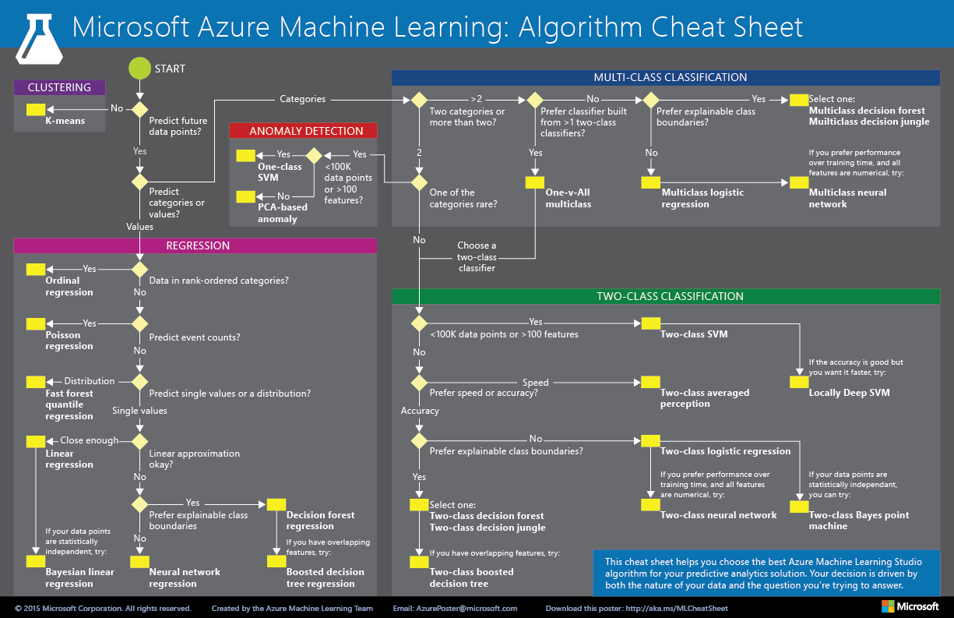
Azure Machine Learning
Capire la sequenza di dati nello storico per predire il futuro
È possibile apprendere dai dati storici quello che puù succedere in futuro

Slide 61
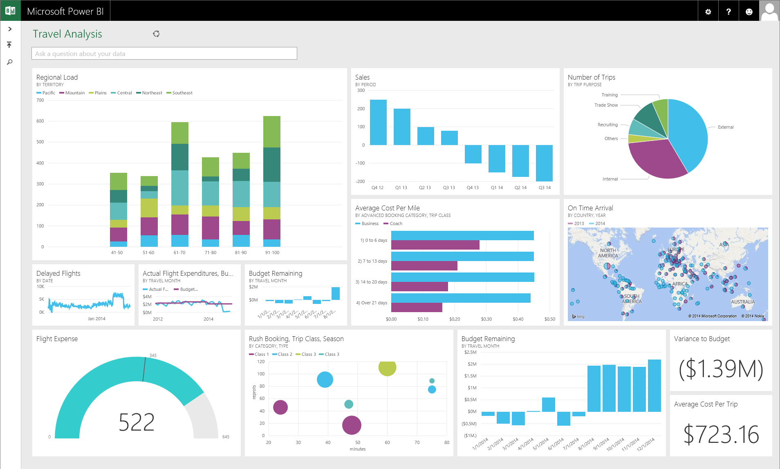
Power BI
Soluzione per creare Dashboard realtime
Distribuito come SaaS
Integrato a Office 365

Slide 62
Sviluppi futuri
[in lavorazione]
Output su DocumentDb
Integrazione con Azure Machine Learning
Miglior debugging
[planned]
Invocare un endpoint REST per eseguire codice custom
[under review]
Ricevere dati da DocumentDb
Notes:
(http://feedback.azure.com/forums/270577-azure-stream-analytics)

Slide 63
GRAZIE
Marco Parenzan
marcoparenzan.azurewebsites.net @marco_parenzan

